Slide 1
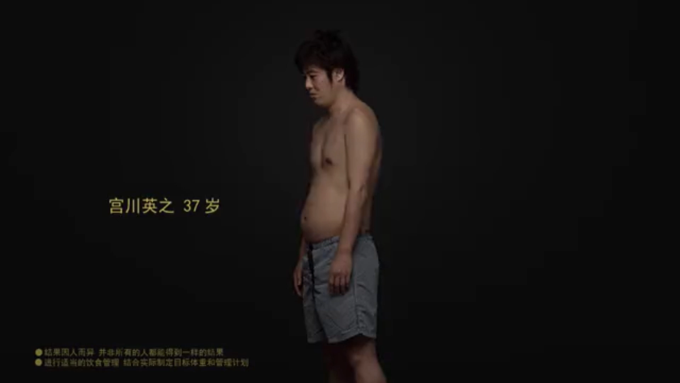

Slide 2


公司简介
RIZAP, Inc.

Slide 3

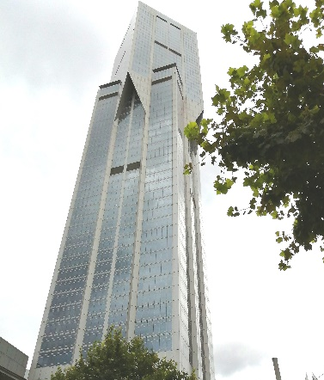
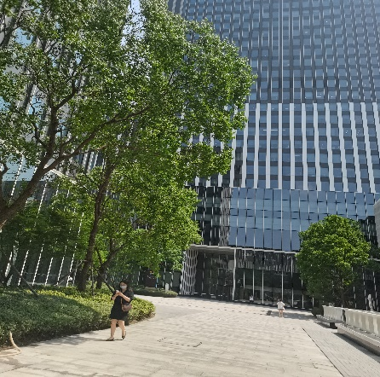
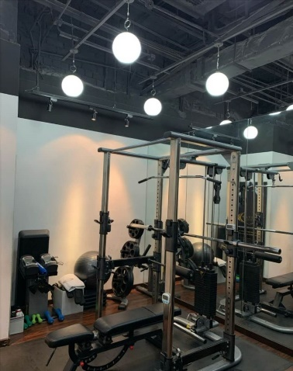
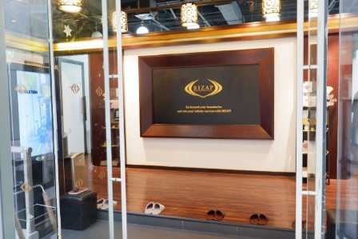
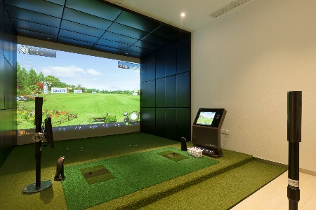
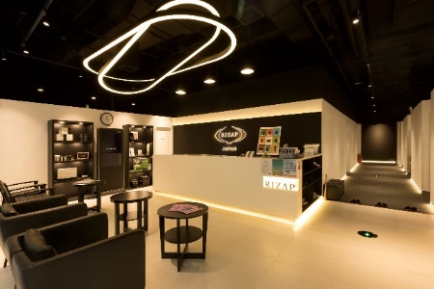
RIZAP上海公司简介
会社名 RIZAP莱札谱
設立 2013年2月
店舗数 ２家店 2020年3月末時点
人民広場店
・Add：南京西路389号明天广场3FC区C305室
・2014年OPEN
SOHO天山広場店
・Add：紫云路421号SOHO天山广场T1楼2层205室
・2019年OPEN
・Golf事业附设

Slide 4

RIZAP上海公司简介
经营理念
证明“人是可以改变的”
Notes:
10秒

Slide 5
健康・减肥的专家RIZAP
+
运 动
（力量训练）
饮 食
（低糖）
以上二者结合让健康生活维持・减脂
效率最大化！

Slide 6

那么、来体验RIZAP的锻炼吧！

